Slide 1
Khởi động
-Cho HS vận động theo nhịp vũ điệu rửa tay .
https://www.youtube.com/watch?v=ijkOtw80eIY
-GV nêu câu hỏi:Bộ phận nào của cơ thể giúp em thực hiện hoạt động đó?
-HS chia sẻ trước lớp.

Slide 2
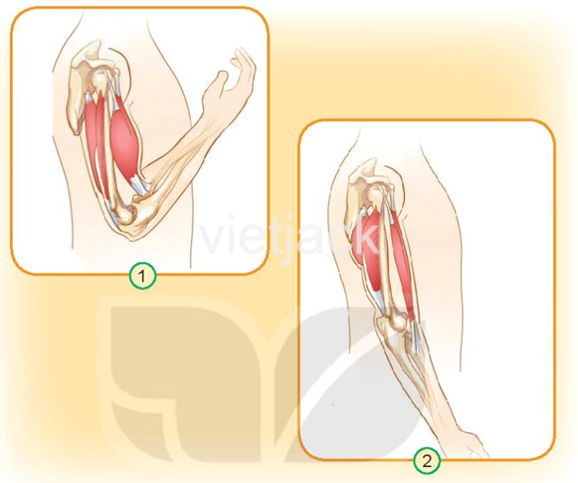
Bài 21: TÌM HIỂU VỀ CƠ QUAN VẬN ĐỘNG (tiết 2)
Hoạt động khám phá
Hoạt động 1: Làm động tác co và duỗi tay như hình vẽ. Theo dõi sự thay đổi của các cơ cánh tay kết hợp với quan sát các hình dưới đây và cho biết:
- Khi tay co hoặc duỗi các cơ ở cánh tay thay đổi như thế nào?
Khi tay co hoặc duỗi, các cơ ở cánh tay thay đổi to lên hơn.

Slide 3
Bài 21: TÌM HIỂU VỀ CƠ QUAN VẬN ĐỘNG (tiết 2)
Hoạt động khám phá
Hoạt động 1: Làm động tác co và duỗi tay như hình vẽ. Theo dõi sự thay đổi của các cơ cánh tay kết hợp với quan sát các hình dưới đây và cho biết:
- Cử động của tay sẽ bị ảnh hưởng như thế nào nếu xương cánh tay bị gãy?
Nếu xương cánh tay bị gãy, cử động của tay sẽ bị ảnh hưởng nghiêm trọng, chúng ta sẽ không cử động được tay và gây đau nhức.

Slide 4
Bài 21: TÌM HIỂU VỀ CƠ QUAN VẬN ĐỘNG (tiết 2)
Hoạt động khám phá
Hoạt động 1: Làm động tác co và duỗi tay như hình vẽ. Theo dõi sự thay đổi của các cơ cánh tay kết hợp với quan sát các hình dưới đây và cho biết:
- Bộ xương, hệ xương và khớp có chức năng gì?
Bộ xương, hệ cơ và khớp giúp cơ thể chúng ta cử động và di chuyển.

Slide 5
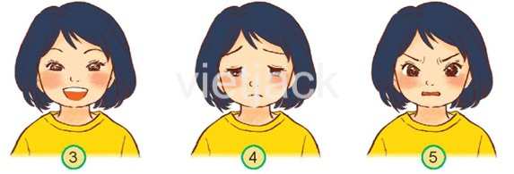
Bài 21: TÌM HIỂU VỀ CƠ QUAN VẬN ĐỘNG (tiết 2)
Hoạt động khám phá
Hoạt động 2: Quan sát các hình sau và cho biết cơ mặt đang biểu lộ cảm xúc nào.
- Hình 3: cơ mặt đang biểu lộ cảm xúc vui.
- Hình 4: cơ mặt đang biểu lộ cảm xúc buồn.
- Hình 5: cơ mặt đang biểu lộ cảm xúc tức giận.

Slide 6
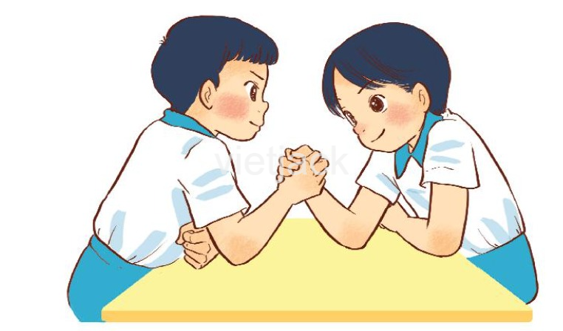
Bài 21: TÌM HIỂU VỀ CƠ QUAN VẬN ĐỘNG (tiết 2)
Hoạt động thực hành
Chơi trò chơi: Vật tay

Slide 7
Bài 21: TÌM HIỂU VỀ CƠ QUAN VẬN ĐỘNG (tiết 2)
Hoạt động thực hành
- Có những cơ, xương và khớp nào tham gia thực hiện động tác vật tay?
- Khi tham gia thực hiện động tác vật tay có cơ cánh tay, khớp khuỷu tay, khớp vai và xương tay.

Slide 8
Bài 21: TÌM HIỂU VỀ CƠ QUAN VẬN ĐỘNG (tiết 2)
Hoạt động thực hành
- Em cảm thấy tay mình thế nào nếu chơi vật tay quá lâu?
- Em sẽ thấy mình sẽ bị mỏi cổ tay hoặc đau cơ cánh tay nếu chơi vật tay quá lâu.

Slide 9
Bài 21: TÌM HIỂU VỀ CƠ QUAN VẬN ĐỘNG (tiết 2)
Hoạt động vận dụng
Hoa bị vấp ngã, đau chân không đi lại được. Cơ quan nào trên cơ thể Hoa bị tổn thương? Em sẽ làm gì để giúp đỡ bạn?
Hoa bị vấp ngã, đau chân không đi lại được. Cơ đùi, khớp gối và xương chân đã bị tổn thương. Em sẽ giúp đỡ bạn đi lại và luyện tập cho các cơ và khớp sớm hồi phục lại.

Slide 10
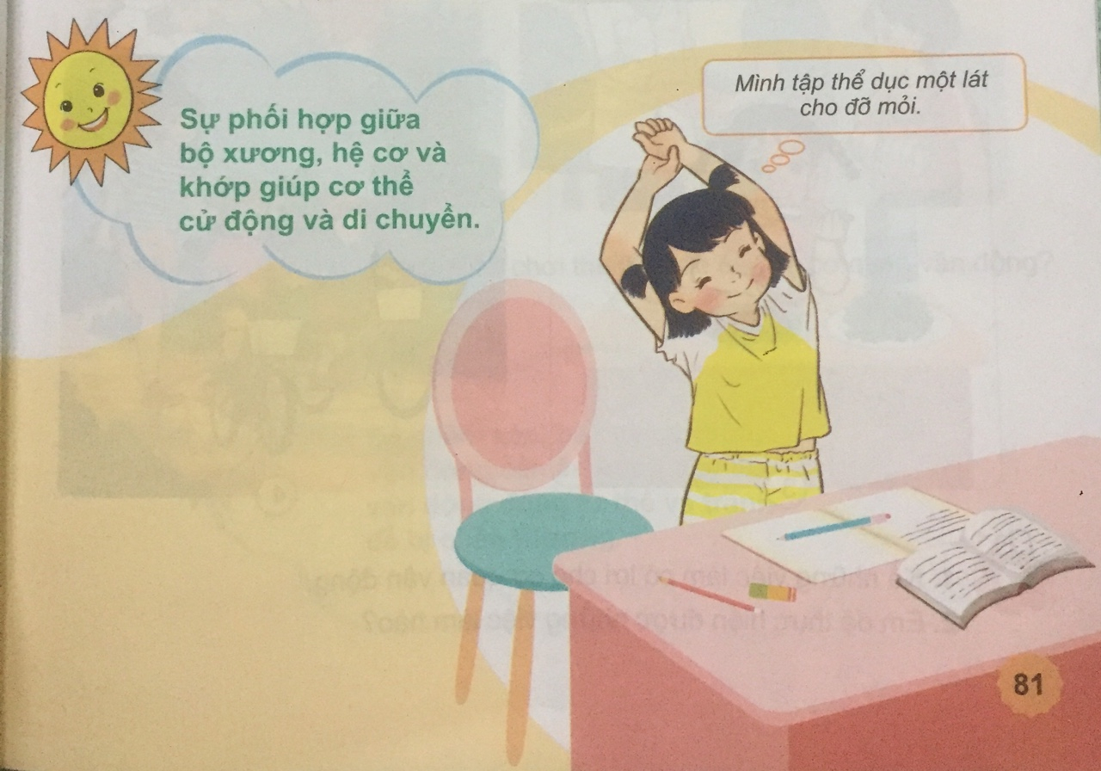
Bài 21: TÌM HIỂU VỀ CƠ QUAN VẬN ĐỘNG (tiết 2)
Hoạt động dẫn dắt, nhắc nhở

